Slide 1
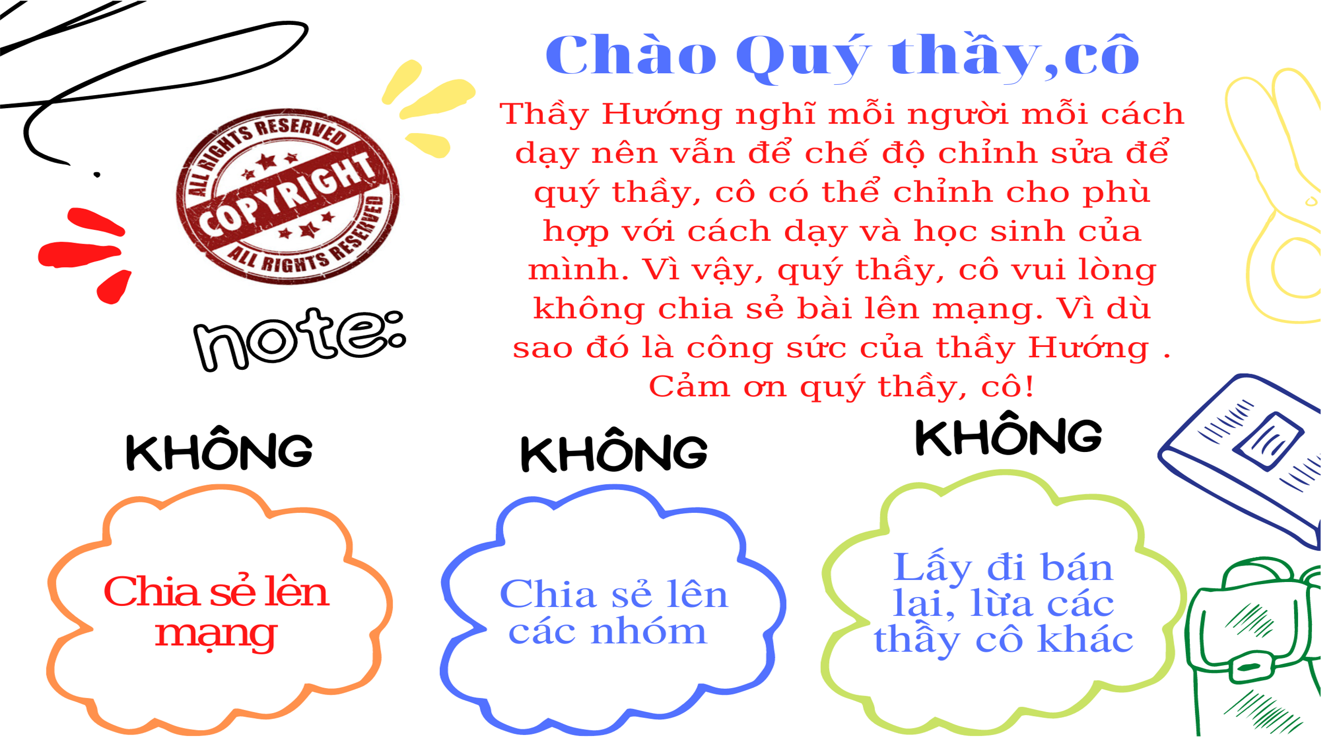


Slide 2





KHỞI ĐỘNG

Slide 3



Slide 4

KHỞI ĐỘNG
Pháp chọn nơi nào để xâm lược nước ta đầu tiên?
Hà Nội
A
Đà Nẵng
B
Huế
C
Sài Gòn
D

Slide 5
KHỞI ĐỘNG
Pháp tấn công Đà Nẵng vào thời gian nào?
1/9/1858
A
2/9/1858
B
3/9/1858
C
4/9/1858
D

Slide 6
KHỞI ĐỘNG
Sau Đà Nẵng thì Pháp chuyển sang hướng tấn công nơi nào?
Hà Nội
A
Huế
B
Nha Trang
C
Gia Định
D

Slide 7
KHỞI ĐỘNG
Pháp tấn công thành Gia Định vào thời gian nào?
17/2/1859
A
18/2/1859
B
19/2/1859
C
20/2/1859
D

Slide 8
KHỞI ĐỘNG
23/2/1861 Pháp tấn công vào đâu?
Vĩnh Long
A
Định Tường
B
Đại đồn Chí Hoà
C
Biên Hoà
D

Slide 9
KHỞI ĐỘNG
5/6/1862 triều đình Huế đã ký với Pháp hiệp ước gì?
Pa-tơ-nốt
A
Giáp Tuất
B
Hác-măng
C
Nhâm Tuất
D

Slide 10
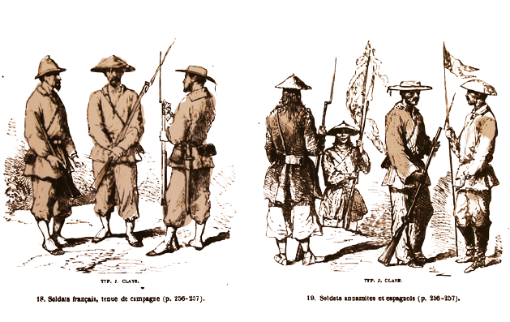
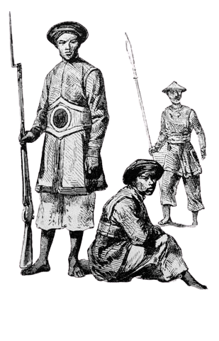
BÀI 20: CUỘC KHÁNG CHIẾN CHỐNG THỰC DÂN PHÁP XÂM LƯỢC CỦA NHÂN DÂN VIỆT NAM (1858 -1884) (T2)

Slide 11
01
02
Thực dân Pháp xâm lược và cuộc kháng chiến chống thực dân Pháp của nhân dân Việt Nam giai đoạn 1858 - 1873
NỘI DUNG
Thực dân Pháp Mở rộng xâm lược ra cả nước và cuộc kháng chiến chống thực dân Pháp của nhân dân Việt Nam giai đoạn 1873 - 1884

Slide 12
BÀI 20: CUỘC KHÁNG CHIẾN CHỐNG THỰC DÂN PHÁP XÂM LƯỢC CỦA NHÂN DÂN VIỆT NAM (1858 -1884) (T2)
2. Thực dân Pháp Mở rộng xâm lược ra cả nước và cuộc kháng chiến chống thực dân Pháp của nhân dân Việt Nam giai đoạn 1873 - 1884
Hoàn thành những sự kiện chính xảy ra trong quá trình Pháp xâm lược Việt Nam từ năm 1873 đến 1884

Slide 13
NHỮNG SỰ KIỆN CHÍNH
1884
1883
1882
1874
1873

Slide 14
NHỮNG SỰ KIỆN CHÍNH
1884
1883
1882
1874
Pháp đánh Hà Nội và Bắc kì lần thứ nhất
1873

Slide 15
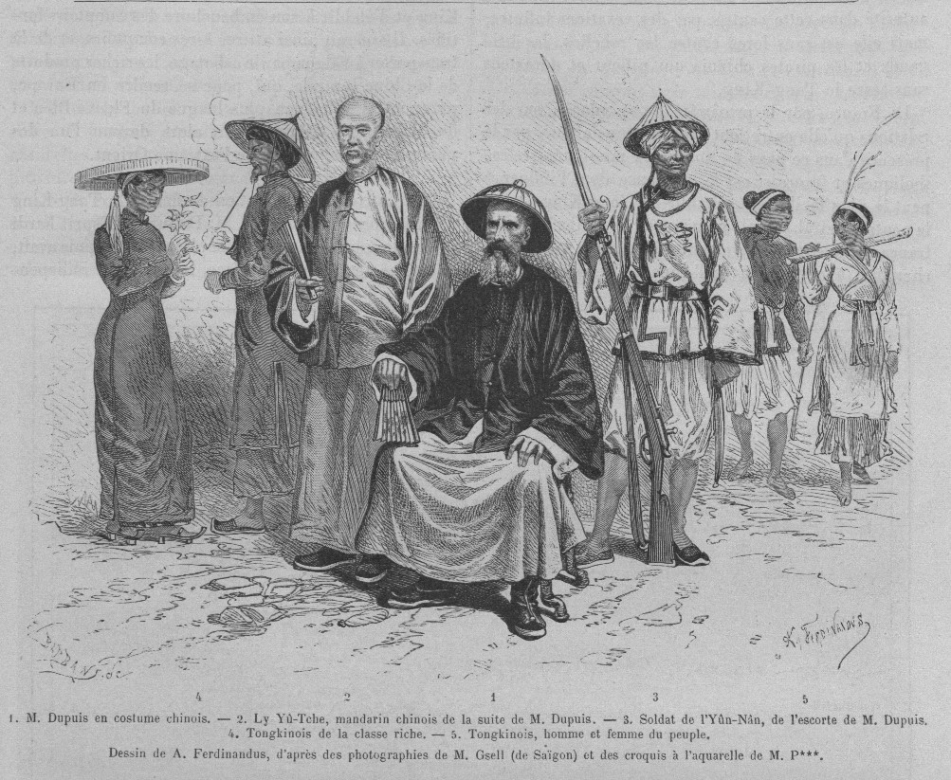
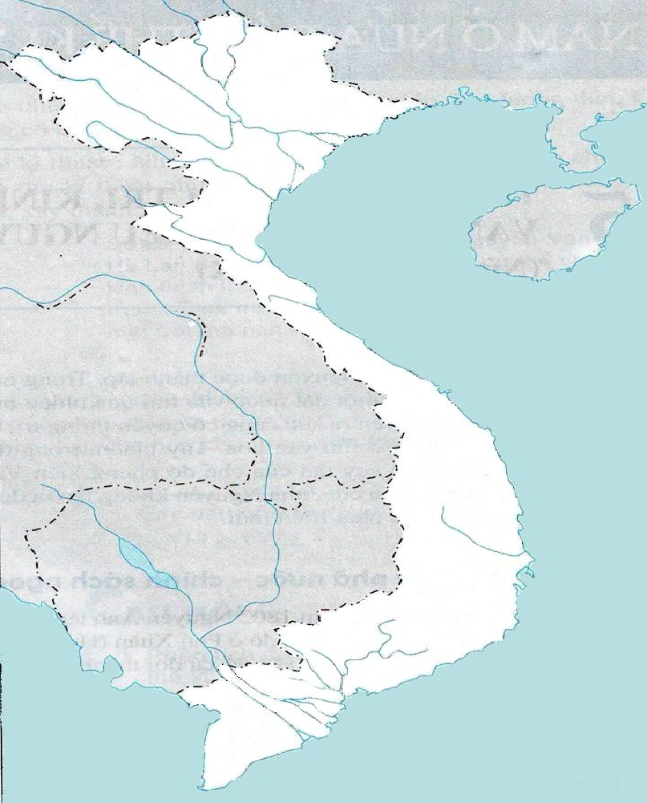

Pháp có âm mưu và thủ đoạn gì để chuẩn bị cho quá trình đánh chiếm Bắc kì lần thứ nhất?
- Âm mưu: Đánh Việt Nam lâu dài, thiết lập bộ máy cai trị ở Nam kì. Từ đó làm bàn đạp tấn công ra Bắc kì.
HÀ NỘI
Kinh thành Huế
…
- Thủ đoạn: Lợi dụng giải quyết vụ Đuy-quy, kéo quân ra Bắc kì.
…

Slide 16
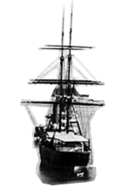
Tại sao sau khi chiếm các tỉnh Nam kì Pháp không chiếm kinh thành Huế mà đánh Bắc kì?
Sau khi chiếm các tỉnh Nam kì. Thực dân Pháp đã có hành động gì?
HÀ NỘI
Pháp chưa đủ điều kiện. Pháp đang gặp khó khăn sau chiến tranh với Đức (1870)
Bắc kì là vùng giàu tài nguyên thiên nhiên
(giải quyết nhu cầu mà Pháp đang cần lúc này).
Kinh thành Huế
…
…
Bắc kì xa kinh thành Huế nên triều đình không đủ lực lượng để chống Pháp.
…
…
Bắc kì là nơi có phong trào đấu tranh mạnh mẽ. Dẹp yên được các phong trào này thì có thể làm bàn đạp tấn công Huế.

Slide 17
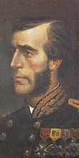
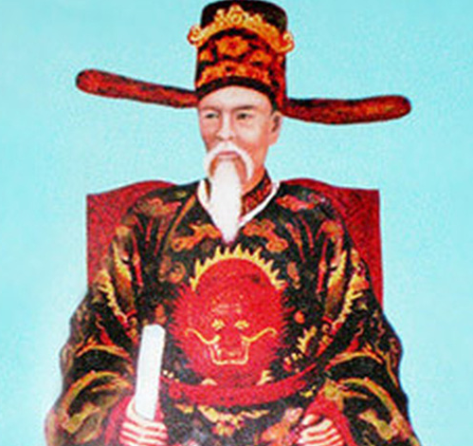

SỰ CHUẨN BỊ
Quân Pháp
Quân triều đình Huế
- CHỈ HUY: Gác-ni-ê
- CHỈ HUY: Nguyễn Tri Phương
- LỰC LƯỢNG:
- LỰC LƯỢNG:
+ 200 quân
+ 7000 lính + nhân dân
+ 11 đại bác
+ Thành thành Hà Nội
+ 2 tàu chiến

Slide 18
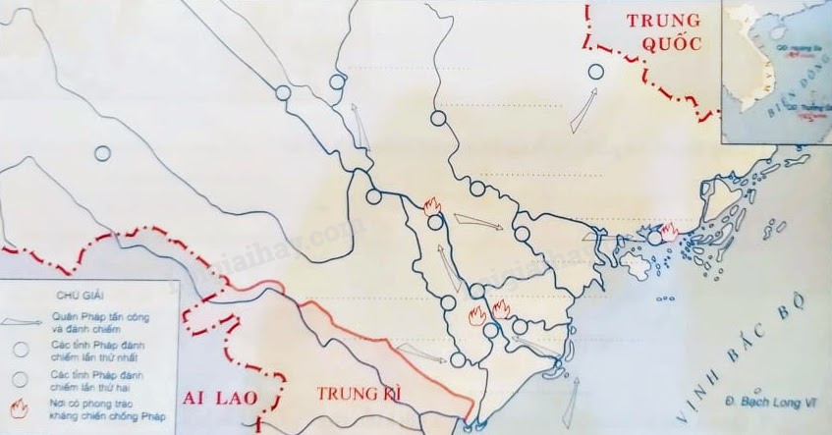
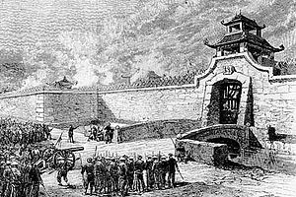



5/11/1873
Tại sao Pháp hoàn thành xâm lược Nam khi vào năm 1867 nhưng mãi đến năm 1873 thì mới đem quân ra Bắc kì?
HÀ NỘI
19/11/1873
20/11/1873
Hải Dương
…
…
HÀ NỘI
Kinh thành Huế
Hải Phòng
Hưng Yên
Ninh Bình
…
…
Nam Định
Phủ Lý

Slide 19
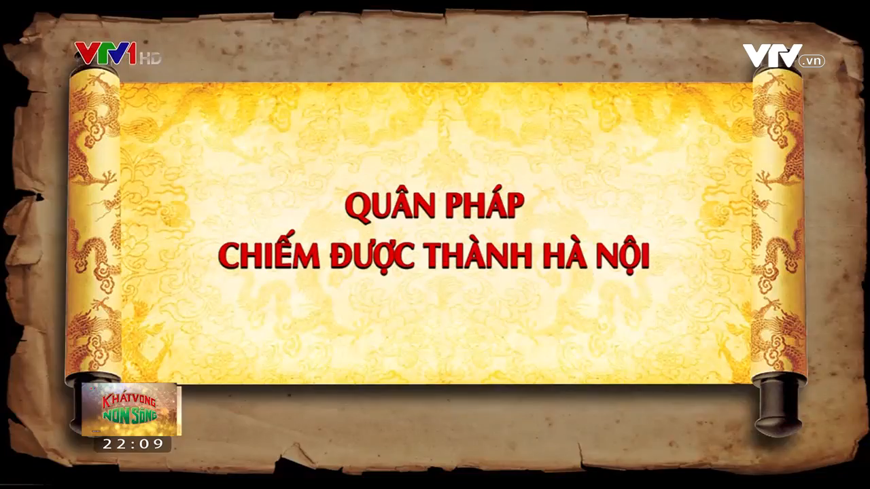

Slide 20

1
2
Hưng Yên
(23/11)
Phủ lý
(26/11)
Trong vòng 1 tháng
5
3
Hải Dương
(3/12)
Nam Định
(12/12)
4
Ninh Bình
(5/12)

Slide 21
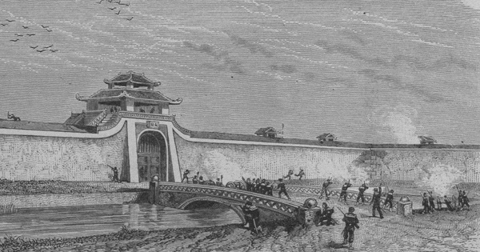

Quân Pháp đánh thành Hà Nội năm 1873

Slide 22
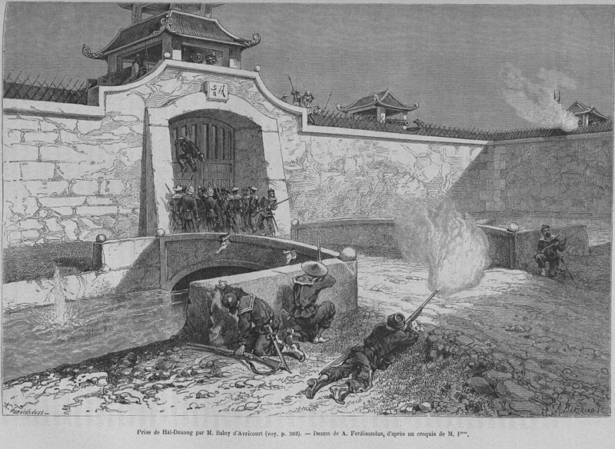
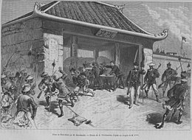
Quân Pháp chiếm Hải Dương
Quân Pháp hạ thành Ninh Bình

Slide 23
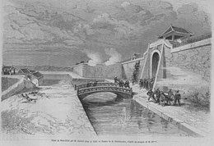
Quân Pháp trèo lên mặt thành Nam Định

Slide 24
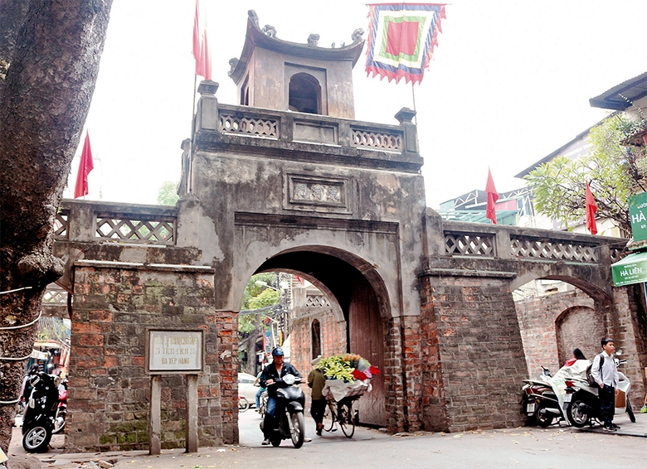
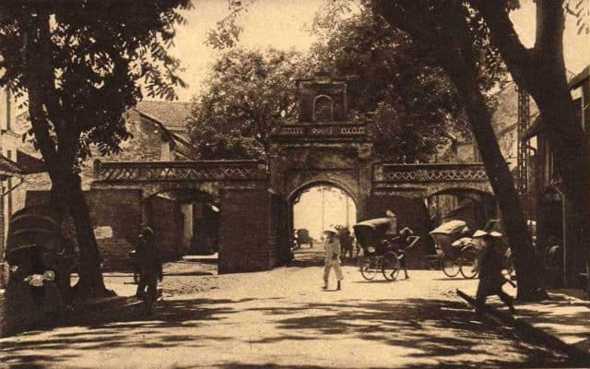
Ô Quan Chưởng ngày nay.
Ô Quan Chưởng ngày xưa.

Slide 25
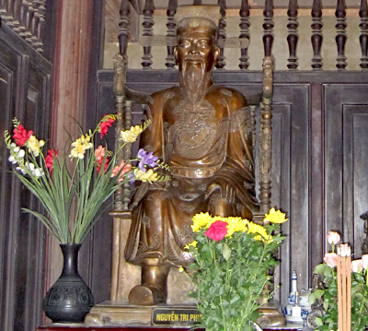
“Thử thành quách, thử giang sơn, bách chiến phong trần dư xích đạo
Vi nhật tinh, vi hà nhạc, thập niên tâm sự vọng thanh thiên”
Nghĩa là:
“Kia thành quách, kia non sông, trăm trận phong trần còn thước đất
Là trời sao, là sông núi, mười năm tâm sự với trời xanh”
Tượng Nguyễn Tri Phương tại đền thờ ở Bắc Môn

Slide 26

“Vua cha nặng nghĩa nhẹ thân mình
Thua được bàn chi việc dụng binh
Trăm trận gian nan mà chẳng chết
Một hòa tạm bợ lại quyên sinh
Cửa trời đã đón người quân tử
Bể ngọc khôn trông mặt lão thành
Danh vọng thế mà lâm cảnh thế
Quả trời không muốn để tròn danh”.
Khương Hữu Dụng dịch
(Thơ văn yêu nước thế kỷ XIX)
Thơ điếu Nguyễn Tri Phương
của Nguyễn Thiện Thuật

Slide 27
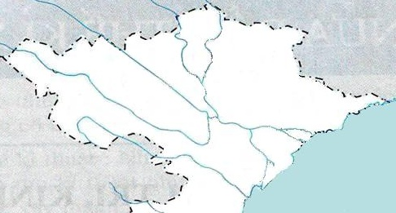

CAO BẮNG
LÀO CAI
TUYÊN QUANG
LAI CHÂU
THÁI NGUYÊN
SƠN TÂY
BẮC NINH
QUẢNG YÊN
HẢI DƯƠNG
HÀ NỘI
NAM ĐỊNH
NINH BÌNH
LƯỢC ĐỒ KHÁNG CHIẾN CỦA NHÂN DÂN BẮC KÌ 1873-1874

Slide 28
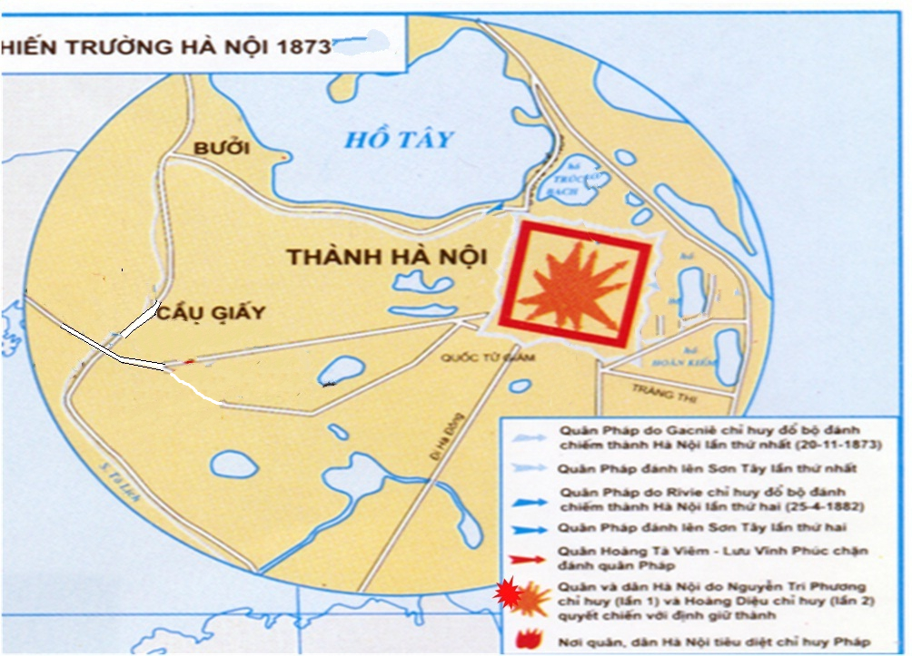
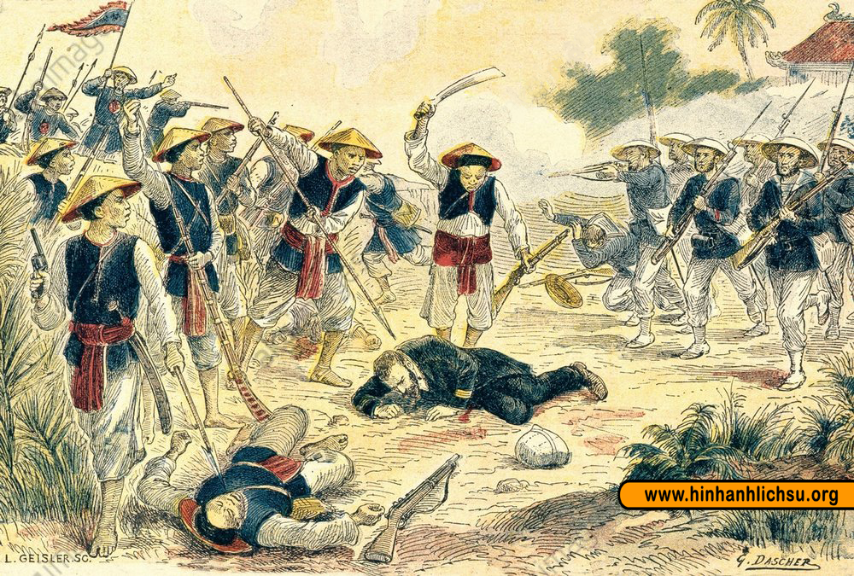
20/11/1873
Quân Pháp do Gacnie chỉ huy
Quân ta do Hoàng Tá Viêm và
Lưu Vĩnh Phúc chỉ huy
Nơi Gacnie tử trận

Slide 29
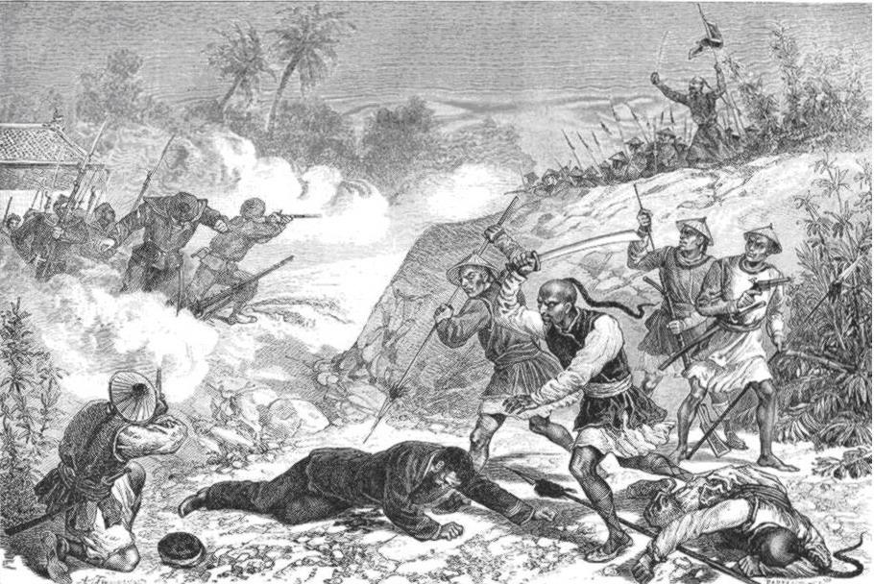
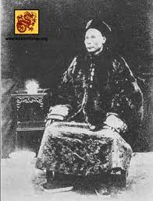
Lưu Vĩnh Phúc người lãnh đạo quân Cờ đen
Gác-ni-ê bị tiêu diệt ở trận Cầu Giấy 1873

Slide 30
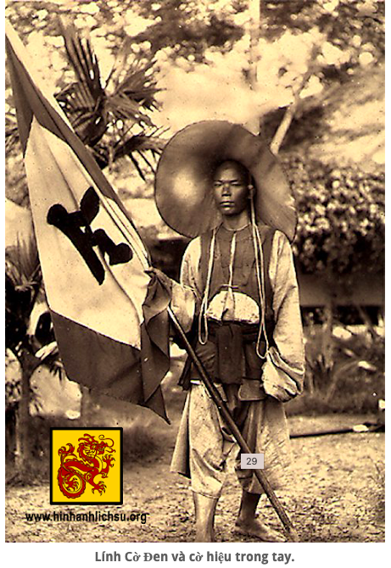
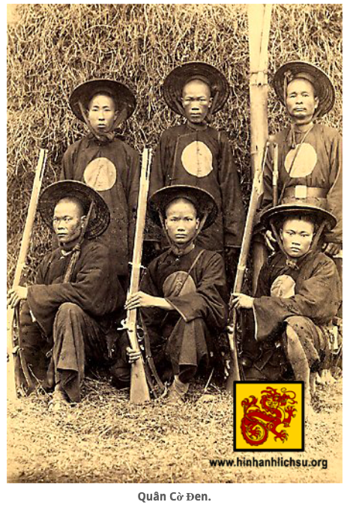

Slide 31
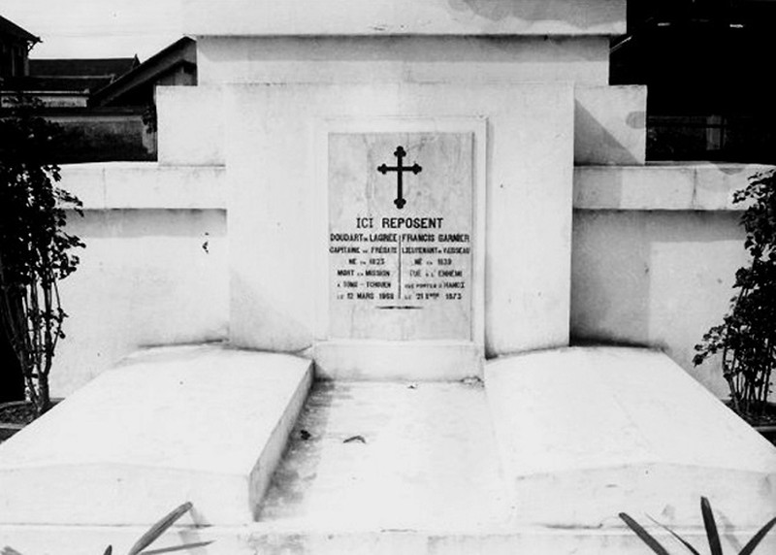
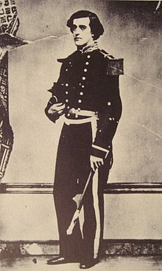
Mộ Francis Garnier sau này được chuyển vào Sài Gòn (Hình chụp khoảng năm 1920)

Slide 32
NHỮNG SỰ KIỆN CHÍNH
1884
1883
1882
Triều đình Huế kí hiệp ước Giáp Tuất, Pháp rút quân khỏi Bắc Kỳ.
1874
Pháp đánh Hà Nội và Bắc kì lần thứ nhất
1873

Slide 33
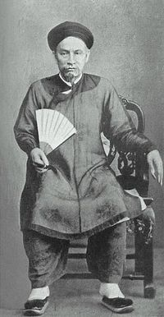
Em có nhận xét gì về các điều khoản của hiệp ước Giáp Tuất?
Hiệp ước Giáp Tuất
Gồm 22 khoản trong đó có nội dung chính sau:
+ Triều đình Huế thừa nhận 6 tỉnh Nam Kỳ là đất thuộc Pháp
+ Công nhận quyền đi lại, buôn bán, kiểm soát và điều tra tình hình của Pháp.
+ Pháp sẽ rút quân khỏi Bắc kì.
Nguyễn Văn Tường phó chánh sứ trong phái đoàn dàm phán với Pháp

Slide 34
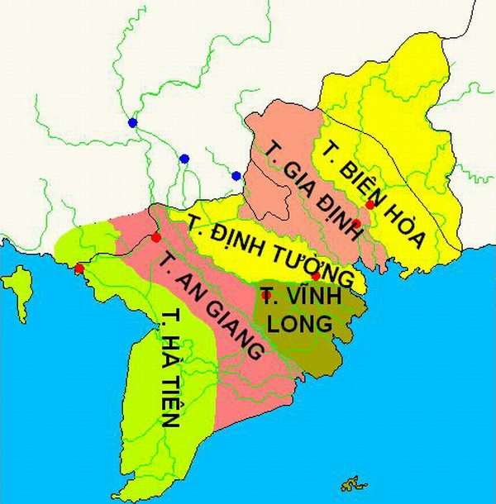

Từ Hiệp ước Nhâm Tuất (1862) đến Hiệp ước Giáp Tuất (1874) là sự thụ động tuyệt đối và bất lực của triều đình Huế, toàn bộ Nam kỳ lục tỉnh của Đại Nam chính thức trở thành thuộc địa của người Pháp.

Slide 35
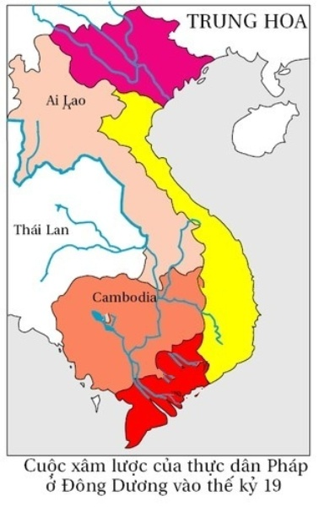
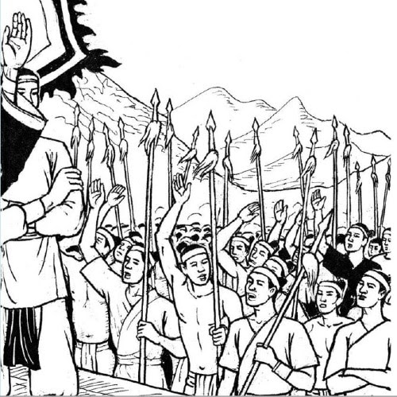
Khởi nghĩa
Trần Tấn – Đặng Như Mai
01
Hà Nội
02
Dập dìu trống đánh cờ xiêu
Phen này ta đánh cả triều lẫn Tây
03
04
Kinh thành Huế
05
06
Gia Định

Slide 36
NHỮNG SỰ KIỆN CHÍNH
1884
1883
Pháp đánh Hà Nội và Bắc Kỳ lần thứ 2
1882
Triều đình Huế kí hiệp ước Giáp Tuất, Pháp rút quân khỏi Bắc Kỳ.
1874
Pháp đánh Hà Nội và Bắc kì lần thứ nhất
1873

Slide 37
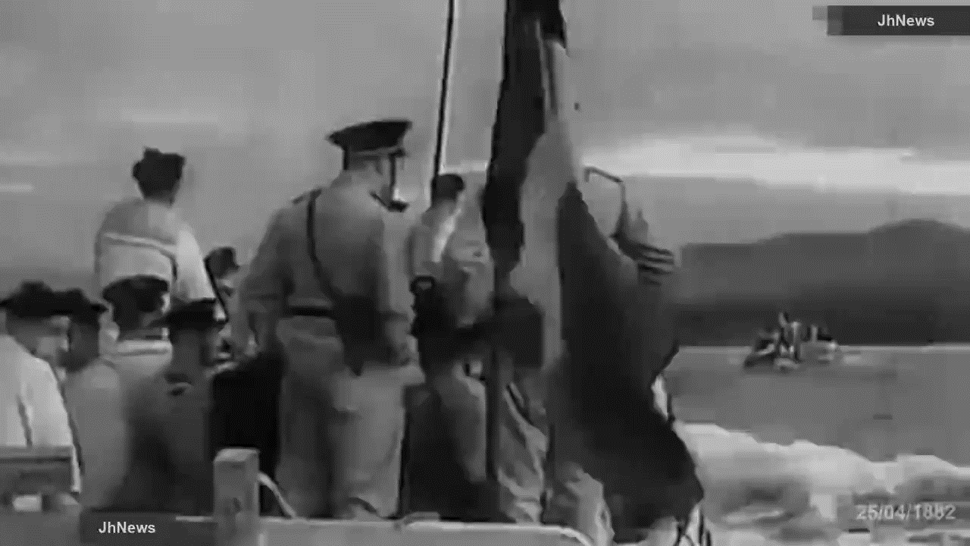

Slide 38

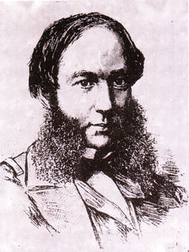
Tại sao phải gần 10 năm sau khi đánh Bắc kì lần thứ nhất (1874), Pháp mới đem quân ra đánh chiếm Bắc kì lần thứ 2?
Pháp lấy cớ gì để đánh chiếm Bắc kì lần thứ 2?
HÀ NỘI
Tiếp tục giao thiệp với nhà Thanh mà không hỏi ý kiến Pháp
Kinh thành Huế
…
…
…
…

Slide 39
3/4/1882
25.4.1882 : Ri-vi-e gửi tối hậu thư, sau đó bất ngờ tấn công và hạ thành Hà Nội
01
Hà Nội
02
03
Hải Dương
04
Kinh thành Huế
HÀ NỘI
Hải Phòng
05
Hưng Yên
Ninh Bình
06
Nam Định
Phủ Lý
Gia Định

Slide 40
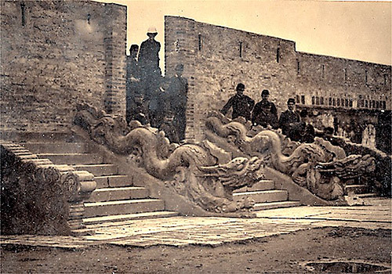

Lính Pháp chụp ảnh bên thềm điện Kính Thiên trong thời gian đồn trú tại đây
Pháp tấn công thành Hà Nội

Slide 41
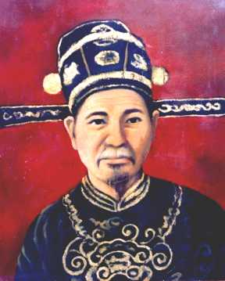
“Thần là một kẻ thư sinh, biết đâu việc binh bị mà Bệ hạ lại giao cho cái chức vụ quá quan trọng. Làm sao tin được lòng giặc, nên thần lo sửa soạn đề phòng. Việc chưa xong thì binh Pháp kéo đến. Thần trộm nghĩ, Hà Nội là cuống họng của Bắc Kì, nên thần thường tâu về triều xin thêm binh, nhưng lại bị Bệ hạ quở trách... Một mình thề với Long thành, nguyện theo Nguyễn Tri Phưương nơi suối vàng vậy”.
Hoàng Diệu (1829-1882)

Slide 42
BÀI 20: CUỘC KHÁNG CHIẾN CHỐNG THỰC DÂN PHÁP XÂM LƯỢC CỦA NHÂN DÂN VIỆT NAM (1858 -1884) (T2)
2. Thực dân Pháp Mở rộng xâm lược ra cả nước và cuộc kháng chiến chống thực dân Pháp của nhân dân Việt Nam giai đoạn 1873 - 1884
- 1873 Pháp đánh Hà Nội và Bắc kì lần thứ nhất
- 1874 Triều đình Huế kí hiệp ước Giáp Tuất, Pháp rút quân khỏi Bắc Kỳ.
- 1882 Pháp đánh Hà Nội và Bắc Kỳ lần thứ 2

Slide 43
LUYỆN TẬP

Slide 44
1
Câu hỏi: Khi Pháp kéo quân ra Hà Nội lần thứ nhất, ai là người trấn thủ thành Hà Nội ?
A. Hoàng Diệu
B. Nguyễn Tri Phương
C. Tôn Thất Thuyết
D. Phan Thanh Giản
1
9
3
0
7
2
5
10
4
6
8
ĐÁP ÁN
B. Nguyễn Tri Phương
Notes:
Các em vừa xem xong videoclip, và bây giờ chúng ta hãy sẵn sàng thảo luận thật nhanh và viết đáp án vào bảng nhóm nhỏ. Mỗi câu hỏi chúng ta chỉ có 10s để trả lời. Khi có hiệu lệnh, các nhóm cùng giơ bảng kết quả nhé. Các em đã nắm luật chơi chưa?
Cô sẽ bắt đầu với câu hỏi số 1…………xin chúc mừng các nhóm….đã có câu trả lời vô cùng chính xác

Slide 45
2
Câu hỏi: Đội nghĩa binh do ai chỉ huy chiến đấu hi sinh đến người cuối cùng ở cửa ô Thanh Hà?
A. Viên Chưởng Cơ
B. Phạm Văn Nghị
C. Nguyễn Mậu Kiến
D. Nguyễn Tri Phương.
1
9
3
0
7
2
5
10
4
6
8
ĐÁP ÁN
A. Viên Chưởng Cơ
Notes:
Các em vừa xem xong videoclip, và bây giờ chúng ta hãy sẵn sàng thảo luận thật nhanh và viết đáp án vào bảng nhóm nhỏ. Mỗi câu hỏi chúng ta chỉ có 10s để trả lời. Khi có hiệu lệnh, các nhóm cùng giơ bảng kết quả nhé. Các em đã nắm luật chơi chưa?
Cô sẽ bắt đầu với câu hỏi số 1…………xin chúc mừng các nhóm….đã có câu trả lời vô cùng chính xác

Slide 46
3
Câu hỏi: Thực dân Pháp lấy cớ gì để tiến quân ra Bắc?
A. Vì triều đình không thi hành đúng Hiệp ước 1862. B. Vì triều đình cầu cứu nhà Thanh. C. Lấy cớ giải quyết vụ Đuy-puy. D. Lợi dụng triều đình nhờ đem tàu ra Hạ Long dẹp cướp biển.
1
9
3
0
7
2
5
10
4
6
8
ĐÁP ÁN
C. Lấy cớ giải quyết vụ Đuy-puy
Notes:
Các em vừa xem xong videoclip, và bây giờ chúng ta hãy sẵn sàng thảo luận thật nhanh và viết đáp án vào bảng nhóm nhỏ. Mỗi câu hỏi chúng ta chỉ có 10s để trả lời. Khi có hiệu lệnh, các nhóm cùng giơ bảng kết quả nhé. Các em đã nắm luật chơi chưa?
Cô sẽ bắt đầu với câu hỏi số 1…………xin chúc mừng các nhóm….đã có câu trả lời vô cùng chính xác

Slide 47
4
Câu hỏi: Triều đình Huế kí với Pháp Hiệp ước Giáp Tuất vào ngày tháng năm nào?
A. Ngày 10 tháng 3 năm 1874. B. Ngày 15 tháng 3 năm 1874. C. Ngày 3 tháng 5 năm 1874. D. Ngày 13 tháng 5 năm 1874
1
9
3
0
7
2
5
10
4
6
8
ĐÁP ÁN
B. Ngày 15 tháng 3 năm 1874
Notes:
Các em vừa xem xong videoclip, và bây giờ chúng ta hãy sẵn sàng thảo luận thật nhanh và viết đáp án vào bảng nhóm nhỏ. Mỗi câu hỏi chúng ta chỉ có 10s để trả lời. Khi có hiệu lệnh, các nhóm cùng giơ bảng kết quả nhé. Các em đã nắm luật chơi chưa?
Cô sẽ bắt đầu với câu hỏi số 1…………xin chúc mừng các nhóm….đã có câu trả lời vô cùng chính xác

Slide 48
5
Câu hỏi: Hậu quả của Hiệp ước Giáp Tuất (1874) là gì?
A. Làm mất chủ quyền của dân tộc ta. B. Làm mất chủ quyền của 6 tỉnh Nam Kì. C. Làm mất chủ quyền về ngoại giao của Việt Nam. D. Làm mất một phần quan trọng chủ quyền lãnh thổ, ngoại giao và thương mại của Việt Nam
1
9
3
0
7
2
5
10
4
6
8
ĐÁP ÁN
D. Làm mất một phần quan trọng chủ quyền lãnh thổ, ngoại giao và thương mại của Việt Nam.
Notes:
Các em vừa xem xong videoclip, và bây giờ chúng ta hãy sẵn sàng thảo luận thật nhanh và viết đáp án vào bảng nhóm nhỏ. Mỗi câu hỏi chúng ta chỉ có 10s để trả lời. Khi có hiệu lệnh, các nhóm cùng giơ bảng kết quả nhé. Các em đã nắm luật chơi chưa?
Cô sẽ bắt đầu với câu hỏi số 1…………xin chúc mừng các nhóm….đã có câu trả lời vô cùng chính xác

Slide 49
VẬN DỤNG

Slide 50
VẬN DỤNG
Tìm hiểu thông tin từ sách, báo, internet, hãy viết bài giới thiệu hoặc làm thẻ nhớ về một nhân vật lịch sử tiêu biểu trong cuộc kháng chiến chống thực dân Pháp xâm lược của nhân dân Việt Nam (1858 – 1883) mà em yêu thích nhất theo dàn ý sau:
– Đóng góp/vai trò của nhân vật trong cuộc kháng chiến.
– Địa danh, công trình hiện nay liên quan đến nhân vật mà em biết.
– Bài học mà em học được từ nhân vật.

